Slide 1

République Algérienne Démocratique et Populaire
Ministère de l’Enseignement Supérieur
et de la Recherche Scientifique
Université de Batna 2
Faculté des Mathématiques et d'Informatique
Usages des TIC et la motivation
des étudiants universitaires
Présentée par:
Dre. Amel BEHAZ
a.behaz@univ-batna2.dz
09/05/2024
Notes:
Bonjour

Slide 2
Sommaire
Introduction
Types d’outils TIC pour l’enseignement
Atouts pour l’apprentissage
Systèmes de gestion de l'apprentissage (LMS)
Bénéfices des LMS
Problèmes soulevés
Motivations
Pratiques pour soutenir la Motivation
IA au service de l’enseignement
Conclusions

Slide 3


Introduction
Dans un monde où la place du numérique s’affirme chaque jour davantage, et où les jeunes sont captivés par les technologies, l’école, l’université ne semblent avoir d’autres choix que de donner une place de choix au numérique.

Slide 4
Introduction
Impossible de rester sourds aux transformations sociales et aux nouvelles avenues que le numérique offre à l’enseignement.
Améliorer la qualité de l'apprentissage
Si vous êtes enseignant et souhaitez que vos étudiants soient les meilleurs, vous devez inclure certains des outils TIC

Slide 5
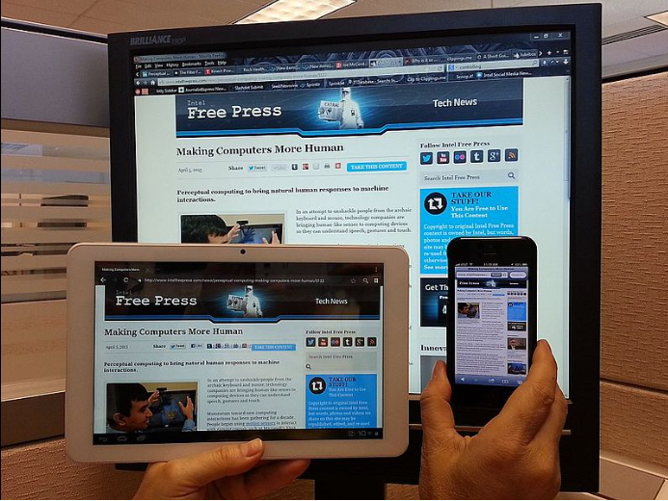
Types d’outils TIC pour l’enseignement
Les outils TIC pour l'enseignement couvrent tout, les infrastructures numériques telles que les ordinateurs, les ordinateurs portables, les tablettes, les smartphones etc.,

Slide 6






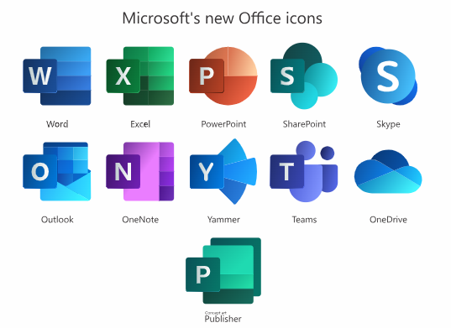
Types d’outils TIC pour l’enseignement
Moyens novateurs, facilitant la tâche pour les deux pôles (enseignant / apprenant)

Slide 7
Atouts pour l'apprentissage
Distribution facile des ressources d’apprentissage.
Amélioration des capacités des étudiants en TIC et leurs connaissances en TIC.
Amélioration de la capacité de rétention.
Amélioration de l’interactivité.
Création facile de matériel d'étude.
Offrir un apprentissage et une personnalisation aux rythmes des étudiants.
Favorise la collaboration entre étudiants.
Offre un accès rapide et énorme aux ressources d’apprentissage.
Favorise un apprentissage actif et indépendant.

Slide 8



Systèmes de gestion de l'apprentissage (LMS)

Slide 9

LMS:
Martin Dougiamas, fondateur et PDG de Moodle, a reçu un doctorat honorifique du Département des systèmes numériques de l'École des technologies de l'information et des communications de l'Université du Pirée, en Grèce.
Gestion des cours
Outils de communication
Gestion des utilisateurs
Gestion des contenus
Outils Evaluation & Notation
Rapports & Analyses

Slide 10
Bénéfices des LMS
Un haut niveau de personnalisation
Une variété de thèmes et de mises en page
Des modules d'activité personnalisables
Des cours en ligne attrayants et interactifs
Les étudiants reçoivent une notification instantanément et peuvent commencer à travailler dans le confort de leur foyer

Slide 11
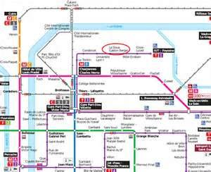


Problèmes soulevés
La surinformation
Le problème d’accès
Absence de modèles adaptatifs
Nouveaux besoins pédagogiques (diffusion, acquisition, compréhension, adaptation….)
Rendre l’apprenant plus actif pour apprendre et construire ses connaissances
Plus d’outils avancés d’apprentissage intégrant les nouvelles approches pédagogiques

Slide 12
Motivations des étudiants
Plaisir d’apprendre
Interaction accrue
Flexibilité
Modes de communication
Accessibilité
Traitements (sélection,assemblage)

Slide 13
Pratiques pour soutenir la motivation
Fixer des objectifs, des attentes et des règles clairement définis.
Encouragez les étudiants à se concentrer sur leur amélioration continue, et pas seulement sur leur note à un contrôle ou à un test.
Aidez les étudiants à évaluer leurs progrès en les encourageant à critiquer leur propre travail, à analyser leurs forces et à travailler sur leurs faiblesses.

Slide 14
Pratiques pour soutenir la motivation
Demandez à vos étudiants leur retour sur ce qui pourrait être amélioré et ce qui fonctionne bien pour eux. Les étudiants sont susceptibles d'être plus motivés lorsqu'ils ont le sentiment que leurs opinions sont valorisées.
Proposer des activités d'apprentissage qui favorisent l'ancrage des apprentissages.
Publier fréquemment des questions qui suscitent la réflexion.
Mettre en place des emails de rappel pour les apprenants les plus tête en l’air

Slide 15
Intelligence artificielle au service de l‘enseignement
L’IA peut permettre aux enseignants d’ajuster certaines parties de leurs cours. Coursera, une plateforme de MOOC, qui informe l’enseignant dès qu’un grand nombre d’apprenants soumet une mauvaise réponse à une question.
L’IA permet d’implanter des systèmes de tuteurs intelligents dans les plateformes de formation à distance. Il existe de plus en plus de plateformes d’apprentissage à distance où l’on a recours à des tuteurs intelligents.
L’IA transforme la façon dont on interagit avec l’information. Par exemple, sans toujours le savoir, Google adapte les résultats d’une recherche selon notre géolocalisation ou encore nos recherches précédentes.

Slide 16
Intelligence artificielle au service de l‘enseignement
L’IA peut permettre aux établissements de prévenir le décrochage scolaire, à partir des données recueillies auprès des apprenants, on peut être informées plus rapidement des apprenants à risque.
L’IA permet de détecter, en partie du moins, l’humeur des apprenants et, ainsi, de fournir des informations importantes à l’enseignant pour qu’il adapte sa pratique.
L’IA peut faciliter l’aide aux devoirs, personnalisée, en lien avec les défis d’apprendre rencontrés par les apprenants.

Slide 17
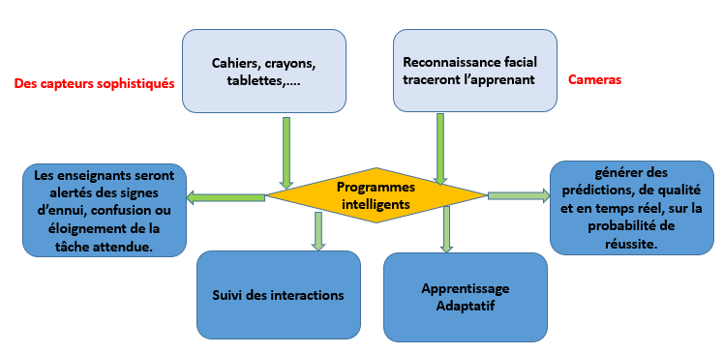
Impacts de l‘IA sur l‘enseignement

Slide 18
Conclusions
I faut juste Préparer les futurs enseignants à l’arrivée de nouvelles technologies en enseignement.
IA est déjà omniprésente en éducation : livres intelligents, moteurs de recherche, applications éducatives, plateformes d’apprentissage, etc.
Le défis auquel fait face notre système d’enseignement confronté à l’arrivée de l’IA est de trouver un juste équilibre entre le maintien de certains aspects traditionnels qui ont fait la richesse de l’enseignement depuis des siècles et la mise à profit des nouvelles possibilités qu’offre ces technologies en enseignement.

Slide 19
Merci

